Slide 1
第9章 更快更准地聚焦任务：低资源单GPU微调ChatGLM3实战
9.1 什么是大模型微调
9.2 ChatGLM3大模型微调的准备内容
9.3 逐行代码解析虚拟客服多轮问答实战
9.4 加速的秘密：accelerate训练方法与模型量化详解
9.5 更快的量化训练方案：QLoRA基础内容详解
9.6 逐行代码精讲的QLoRA微调文案生成实战
9.7 本章小结

Slide 2
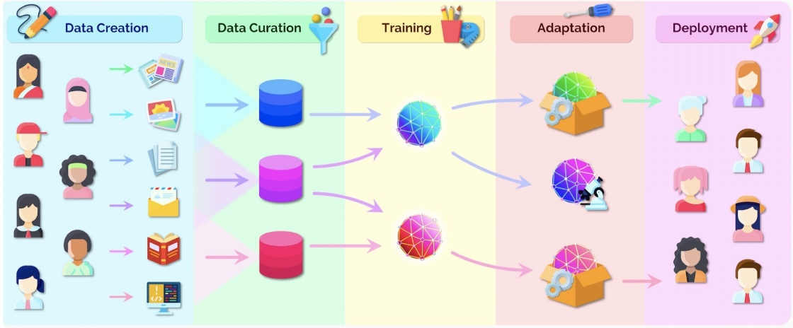
9.1 什么是大模型微调
9.1.1 大模型微调的作用
大模型微调技术是一种在深度学习中实现迁移学习的重要方法。它的作用是在原有的预训练模型的基础上，根据具体的任务和领域，通过微调来调整模型的参数，使得模型能够更好地适应新的任务和领域。
在深度学习中，迁移学习是一种重要的学习方法，它可以将在一个任务或领域中学到的知识应用到另一个任务或领域中。而大模型微调技术就是一种迁移学习的方法，它利用预训练模型作为基础，通过微调来适应新的任务或领域。这种方法可以大大提高模型的性能和泛化能力，同时也可以缩短模型的训练时间和计算成本。如图所示。

Slide 3
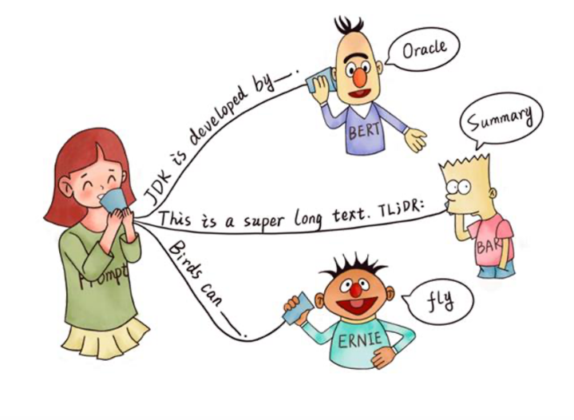
9.1 什么是大模型微调
9.1.2 大模型微调技术有哪些
大模型微调技术是深度学习领域中的一项重要技术，它可以通过对预训练模型进行微调，提高模型在特定领域的能力。具体来看，现有的大模型微调主要是根据参数规模的角度，将大模型微调技术分为全量微调（Full Fine-Tuning）和参数高效微调（Parameter-Efficient Fine-Tuning，PEFT）两条技术路线。
全量微调（Full Fine-Tuning）使用特定数据对模型进行训练，可以提高模型在特定领域的表现，但存在训练成本高和灾难性遗忘等问题；
参数高效微调（PEFT）则针对全量微调存在的问题进行改进，成为目前主流的微调方案。
从训练数据来源和训练方法的角度，大模型微调技术可以分为监督式微调、基于人类反馈的强化学习微调和基于AI反馈的强化学习微调三条技术路线。监督式微调使用人工标注的数据进行监督学习，基于人类反馈的强化学习微调则引入人类反馈，通过强化学习的方式对大模型进行微调。而基于AI反馈的强化学习微调则使用AI作为反馈来源，提高了反馈系统的效率。如图所示。

Slide 4
9.1 什么是大模型微调
9.1.3 参数高效微调详解
在深度学习的领域中，大模型微调技术正逐渐展现出其强大的潜力。其中，从成本和效果的综合角度考虑，参数高效微调（Parameter-Efficient Fine-Tuning，PEFT）是目前业界较为流行的微调方案。
深度学习领域中的大模型微调技术，已经成为人工智能发展的重要驱动力。在众多的微调方案中，参数高效微调（Parameter-Efficient Fine-Tuning，PEFT）以其兼顾成本和效果的优势，成为目前业界较流行的选择。而较为常用的PEFT方案，包括Prompt Tuning、Adapter tuning、Prefix Tuning、LoRA（Low-Rank Adaptation）以及QLoRA（Quant Low-Rank Adaptation），具体介绍如下：
1. Prompt Tuning：特定任务的模型训练
2. Adapter tuning：修改中间层的模型训练
3. Prefix Tuning：添加前缀引导大模型
4. LoRA：挖掘低维本质模型
5. QLoRA：量化版的LoRA

Slide 5
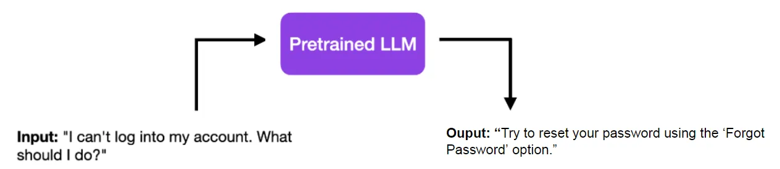
9.2 ChatGLM3大模型微调的准备内容
9.2.1 从数据准备看ChatGLM3微调：有监督微调详解
在深度学习领域，对于大模型的微调方法来说，有监督微调（Supervised Fine-Tuning，SFT）通常被认为是最优的微调方案。有监督微调是指利用带有标签的数据来对一个已经预训练好的语言模型（LLM）进行微调，使其更加适应特定的任务需求。
通常情况下，LLM的预训练过程是无监督的，但微调阶段是有监督的。在有监督微调过程中，模型权重会根据与真实标签的差异进行调整。这样，模型就能够捕捉到标签数据中特定于某一任务的模式和特点。
通过这个微调过程，模型可以更加精确地适应特定任务的需求。举一个简单的例子，假设有一个已经预训练好的LLM。当用户输入“I can’t log into my account. What shoud I do?”时，它可能简单地回答：“Try to reset your passward using the ‘forgot Password’ option.”如图所示。

Slide 6
9.2 ChatGLM3大模型微调的准备内容
9.2.2 从实施来看ChatGLM3微调：LoRA详解
LoRA（Low-Rank Adaptation）方法的核心思想是将大模型的参数分解为低维的核心参数和高维的残差参数。在微调过程中，我们只更新LoRA参数，而核心参数保持不变。这种参数分解的方式降低了模型的复杂度，减少了过拟合的风险，并提高了模型的泛化能力。
此外，基于LoRA的微调方法只对大模型的特定层（如Embedding层）进行微调。这种方法不会影响大模型的整体交互能力。同时，通过冻结模型的所有参数并学习插入token，我们可以避免因调整大量参数而导致的模型不稳定问题。这种方法的效果通常比其他方法更稳定，更可靠。
另外，基于LoRA的微调方法还具有很高的灵活性和通用性。由于它只需要添加特定的参数矩阵以适应下游任务，因此可以方便地在不同场景之间进行切换。这种灵活性使得基于LoRA的方法在实际应用中具有更大的潜力。
基于LoRA的大模型微调方法是一种高效、低成本且具有高度灵活性和通用性的解决方案。在实际应用中，我们可以根据具体场景和训练模式选择最恰当的微调方法。对于需要快速部署和高度灵活性的应用场景，基于LoRA的微调方法无疑是一个理想的选择。

Slide 7
9.2 ChatGLM3大模型微调的准备内容
9.2.3 适配ChatGLM3微调的辅助库：PEFT详解
在先前的篇章中，作者已经详尽地介绍了ChatGLM3的微调方法，从数据的构成以及具体实施微调的细节进行了阐述。接下来，我们将进一步探索ChatGLM3专用的微调辅助库——PEFT。
PEFT（Parameter-Efficient Fine-tuning）是专为ChatGLM3设计的微调辅助库。在深度学习的领域中，微调是一种能够显著提升模型对特定任务性能的重要技术。然而，传统的微调方法往往需要大量的数据和计算资源，这对于许多中小型的研究机构和企业来说，无疑是一大挑战。因此，PEFT应运而生，它的目标是提供一种高效且低成本的微调解决方案。
PEFT的核心思想是通过一系列巧妙的优化技术，实现对模型参数的高效更新。它融入了多种创新性的算法，比如自适应的学习率调整、动态的权重裁剪等，目的是在有限的计算资源和数据规模下，实现模型的优化和微调。此外，PEFT还提供了一系列辅助工具，如数据预处理、模型评估等，以帮助开发者更便捷地执行微调任务。
值得一提的是，PEFT具有出色的通用性，它可以与各类型的语言模型进行集成，从而实现对不同任务的微调。这要归功于其灵活的设计和强大的功能模块，使得它能够适应各种复杂的微调需求。此外，PEFT还展现出了出色的性能优化能力，可以在保证模型性能的同时，显著降低微调过程中的计算成本。

Slide 8
9.3 逐行代码解析虚拟客服多轮问答实战
9.3.1 逐行代码解答的ChatGLM3数据输入结构和处理函数
最新版的ChatGLM3为了照顾更多的大模型使用者，特别定制了一种特殊的对话结构如下所示。
可以看到首先是这里提供了一种系统级的提示，是将大模型作了一个整体的限制，既将角色特诊赋予大模型。下面就是开启了正常的问答部分，对于用户统一使用了<|user|>作为显式的名称，之后的<|assistant|>的作用是引导大模型ChatGLM3完成对话内容。

Slide 9
9.3 逐行代码解析虚拟客服多轮问答实战
9.3.2 逐行代码解答的ChatGLM3微调训练
下面就是进入了ChatGLM3微调训练部分，对于此时的ChatGLM3大模型与普通模型的训练方式并没有太大的区别，也只需要采用交叉熵函数作为损失的计算完成模型的微调，代码如下所示。
注意：这里使用了加速库accelerate，这部分内容会在下一节中进行讲解。

Slide 10
9.3 逐行代码解析虚拟客服多轮问答实战
9.3.3 逐行代码解答的ChatGLM3微调推理
下面就是最后一部分，既采用PEFT合并原本的大模型进行推断，合并后的推断代码如下所示。

Slide 11
9.4 加速的秘密：accelerate训练方法与模型量化详解
9.4.1 加速器accelerate详解与完整实战代码编写
Accelerate是PyTorch中的一种加速库，它旨在提高深度学习模型训练和推断的效率。通过使用Accelerate库，您可以使用各种技术来加速您的模型训练和推断，包括多GPU训练、TPU训练、混合精度训练等。
Accelerate库的设计理念是尽可能地简化加速技术的使用。它提供了简单易用的API，使得您能够轻松地将各种加速技术集成到您的模型训练和推断过程中。此外，Accelerate库还提供了许多实用的功能，例如分布式训练、梯度累积等，这些功能可以帮助您更有效地利用计算资源，提高模型的训练速度和精度。
具体来看，accelerate库的使用首先需要使用pip对其进行安装，代码如下：
pip install accelerate
剩下的则是按以下步骤完成：
1、首先要从acclelerate导入Accelerator
2、和训练相关的对象都要传递到prepare方法中将所有与训练有关的对象（optimizer, model, training dataloader, learning rate scheduler ）传递给accelerator.prepare() 方法。这将确保一切都为训练做好准备。
3、最后，用accelerator.backward(loss)替代loss.backward()

Slide 12
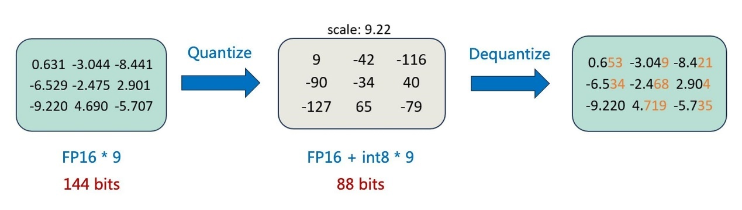
9.4 加速的秘密：accelerate训练方法与模型量化详解
9.4.2 加速的秘密1：大模型的量化技术
大模型的量化是一种技术，它涉及将深度学习模型中的权重和激活值从高精度浮点数（如32位）转换为低精度表示（如8位整数，INT8）。这个过程被称为“量化”。它是一种优化技术，旨在减少模型的大小和计算复杂性，同时尽可能减少精度的损失。
具体而言，模型量化是一种压缩网络参数的方式，它将神经网络的参数（weight）、特征图（activation）等原本用浮点表示的量值换用定点（整型）表示，在计算过程中，再将定点数据反量化回浮点数据，得到结果。如图所示。

Slide 13
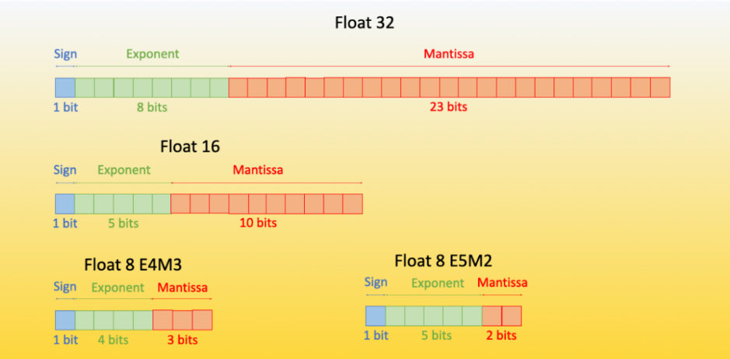
9.4 加速的秘密：accelerate训练方法与模型量化详解
9.4.3 加速的秘密2：大模型的INT8的量化方案
模型量化是一种将模型参数从高精度数值转换为低精度数值的技术，以降低模型存储大小和提高计算效率。通过将精度降低至更低的位数，比如8位整数，我们可以显著减少模型的大小，并且低精度的计算通常比高精度的计算更加快速和高效。
对于基于Transformer的语言模型而言，模型量化尤为重要。这些模型常常拥有数百万甚至数十亿的参数，其存储和计算成本非常高昂。通过量化技术，我们可以将这些庞大的模型压缩到更小的体积，进而减少GPU显存的占用，提高计算效率，使得在有限资源下能够训练和部署更大规模的模型。
模型的大小和计算速度主要由其参数量和精度决定。通常，模型的精度是float32、float16或bfloat16。然而，高精度往往意味着更大的模型大小和更高的计算资源消耗。在追求性能的同时，如何减少模型的存储大小并提高计算效率呢？答案就是——模型量化。如图所示。

Slide 14
9.4 加速的秘密：accelerate训练方法与模型量化详解
9.4.4 加速的秘密3：大模型ChatGLM3中的量化源码分析与实践
下面开始进入大模型ChatGLM3的量化实践部分。在模型源码中也提供了对应的量化源码，这里作者只摘取了关键类的分析和注释如下：

Slide 15
9.5 更快的量化训练方案：QLoRA基础内容详解
9.5.1 加速的秘密4：基于bitsandbytes的ChatGLM3量化QLoRA实现
在深入探讨QLoRA的细节之前，有必要先了解一下PyTorch中QLoRA的具体实现，以及与之相关的量化库。这里我们介绍一个与PEFT类似，名为bitsandbytes的Python专用量化库。
bitsandbytes是一个基于CUDA的库，它主要用于支持LLM.int8()量化。作为torch.nn.modules的子类，bitsandbytes可以方便地与PyTorch框架集成，为用户提供一种高效的量化解决方案。值得一提的是，bitsandbytes的设计思路是尽可能减少对原始代码的改变，因此，用户可以将其轻松地应用到自己的模型中。。

Slide 16
9.5 更快的量化训练方案：QLoRA基础内容详解
9.5.2 加速的秘密5：QLoRA详解
本节开头介绍，QLoRA主要围绕三个核心策略进行优化，即NF4分块量化、双重量化以及分页优化器，下面依次进行讲解。
1. Normal Float 4Bit量化
2. Double Quantization 双量化
3. Paged Optimizers

Slide 17
9.6 逐行代码精讲的QLoRA微调文案生成实战
9.6.1 逐行代码精讲的数据处理
上面一节的最后章节中，作者展示了本次微调任务所要聚焦的目标，即根据文案提示自动生成最为合适的适配文案内容。
首先我们来看一下数据处理部分，9.3节中作者已经展示了一种数据的读取方式，此时我们可以仿照前期的讲解完成数据的准备，代码如下所示。

Slide 18
9.6 逐行代码精讲的QLoRA微调文案生成实战
9.6.2 逐行代码精讲的损失函数设计
在本例中由于我们在输入时采用了特殊的输入结构，即将基本数据和掩码内容一并传递给模型，因此需要根据输入的内容设计对应的损失函数。
而设计损失函数的基本思想与9.3节类似，即通过交叉熵函数对模型的生成部分下一个位置预测，通过预测模型生成的下一个值完成整个文本内容的生成。代码如下所示。

Slide 19
9.6 逐行代码精讲的QLoRA微调文案生成实战
9.6.3 逐行代码精讲的基于QLoRA的ChatGLM3文案生成微调实战
在讲解了数据处理与损失函数部分，下面则进入使用QLoRA完成ChatGLM3文本微调部分的内容，此时一个非常非常朴素的思想就是相对前期的LoRA部分，只需要显式的将模型在载入时以量化的形式进行实现即可

Slide 20
9.6 逐行代码精讲的QLoRA微调文案生成实战
9.6.4 逐行代码精讲的基于QLoRA的ChatGLM3文案生成
下面则进入了最后一个内容，使用我们微调完毕的ChatGLM3进行文案推断，在这里作者使用了两种不同的方法对文案进行生成，即原始的文案生成、采用QLoRA方案的文本生成，后面两次是作者使用了2种不同的方法加载QLoRA参数，请读着注意。代码如下所示。

Slide 21
9.7 本章小结
本章我们深入探讨了大模型微调的方法，尤其关注了LoRA与QLoRA在模型微调中的实际应用。首先，让我们回顾一下LoRA的技术特点。作为一种参数高效调优技术，LoRA通过运用低秩近似的方法，在保持模型性能的同时，实现了显著减少所需存储和计算资源的目标。这一特性使得LoRA成为大模型微调领域中的一项重要技术。
而QLoRA则是在LoRA的基础上进一步扩展了这一概念。QLoRA通过量化技术的引入，提高了模型的量化效率。量化技术能够将模型参数从浮点数表示转换为更低的位数表示，从而在保持模型性能的前提下减少存储和计算开销。QLoRA的提出为大模型微调带来了新的可能性，使得在有限计算资源下进行高效微调成为可能。
在实际应用中，我们可以通过使用LoRA和QLoRA对大模型进行微调，以适应特定的任务和数据集。这种微调过程可以针对模型的某些层或者全局参数进行，从而实现模型性能的优化。此外，QLoRA还提供了更灵活的量化选项，根据实际需求选择不同的量化位数和策略，以平衡模型性能和计算开销。
综上所述，LoRA和QLoRA作为大模型微调的重要方法，在深度学习领域具有广泛的应用前景。它们通过参数高效调优和量化技术的结合，为大模型微调带来了新的思路和解决方案。希望通过本章的介绍，读者能够对LoRA和QLoRA的原理和应用有更深入的理解，并在实际项目中加以应用，实现模型性能的提升和计算资源的有效利用。

